Slide 1

CHÀO MỪNG CÁC CON ĐẾN VỚI TIẾT HỌC
Hoạt động trải nghiệm

Slide 2
BÀI 16: ỨNG XỬ KHI ĐƯỢC NHẬN QUÀ NGÀY TẾT (TIẾT 2)

Slide 3

KHỞI ĐỘNG

Slide 4
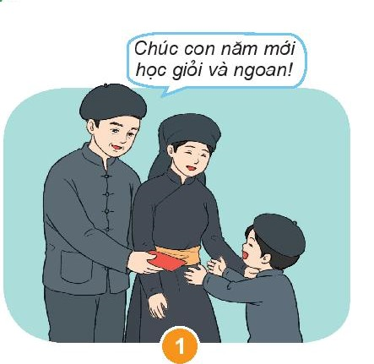
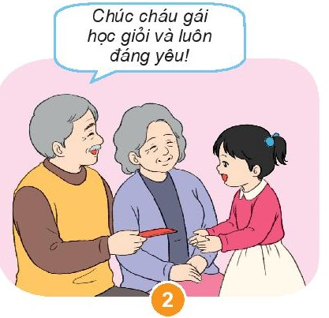
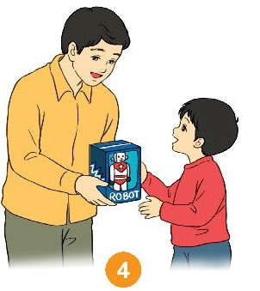
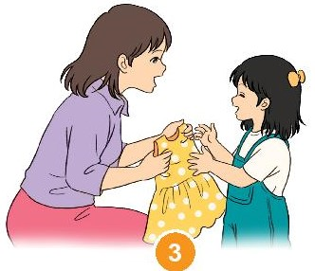
HĐ1: Người thân mong muốn gì khi tặng quà cho em

Slide 5
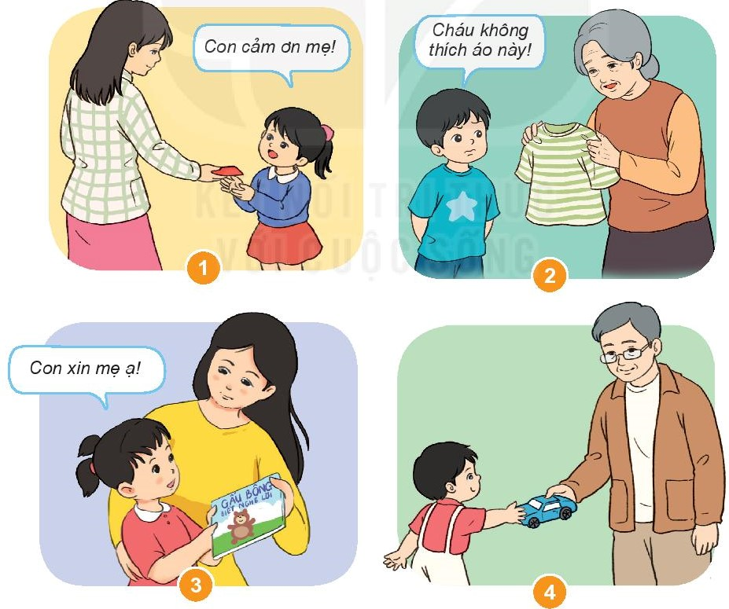
Hoạt động 2: Nhận xét cách ứng xử

Slide 6
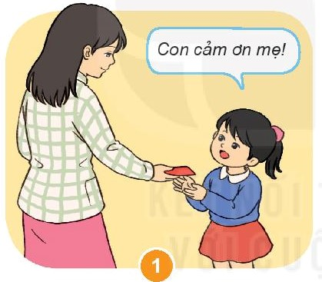


Slide 7
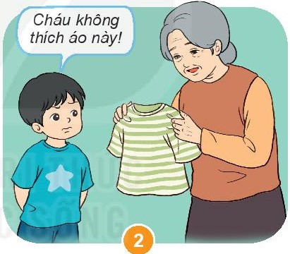


Slide 8
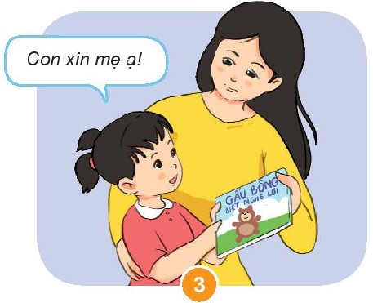

Slide 9
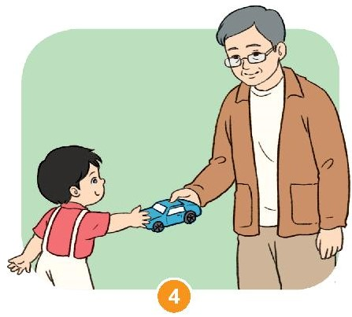

Slide 10



Slide 11


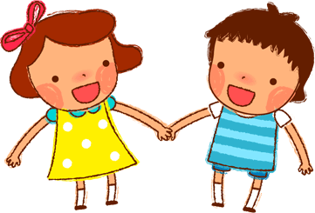

Trả lời câu hỏi:
+ Khi được mừng tuổi, em sẽ nói gì với người mừng tuổi em?
+ Khi được mừng tuổi, em đón nhận quà như thế nào?

Slide 12




CHÚC CÁC CON HỌC SINH
LUÔN CHĂM NGOAN HỌC GIỎI

